Slide 1


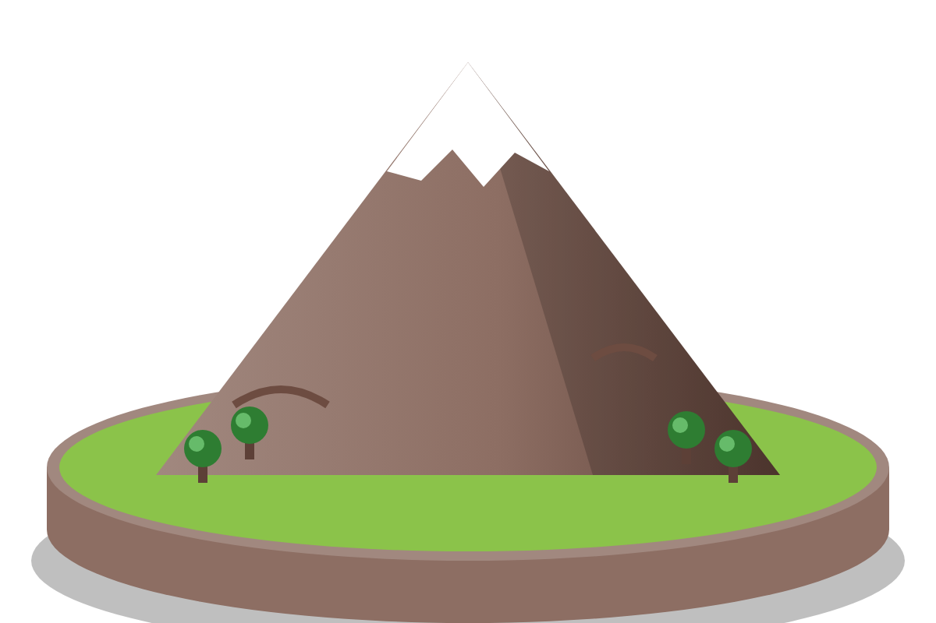
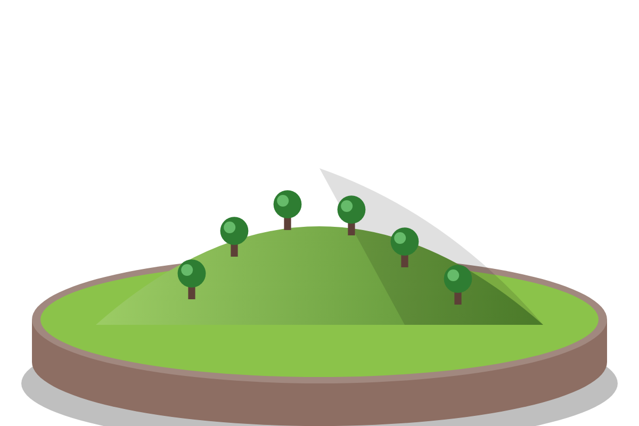
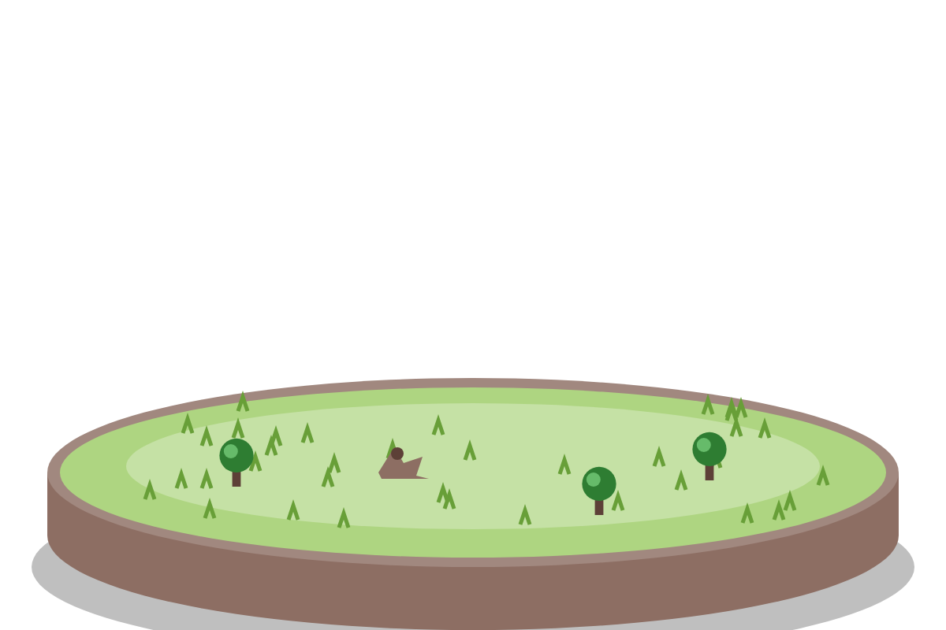
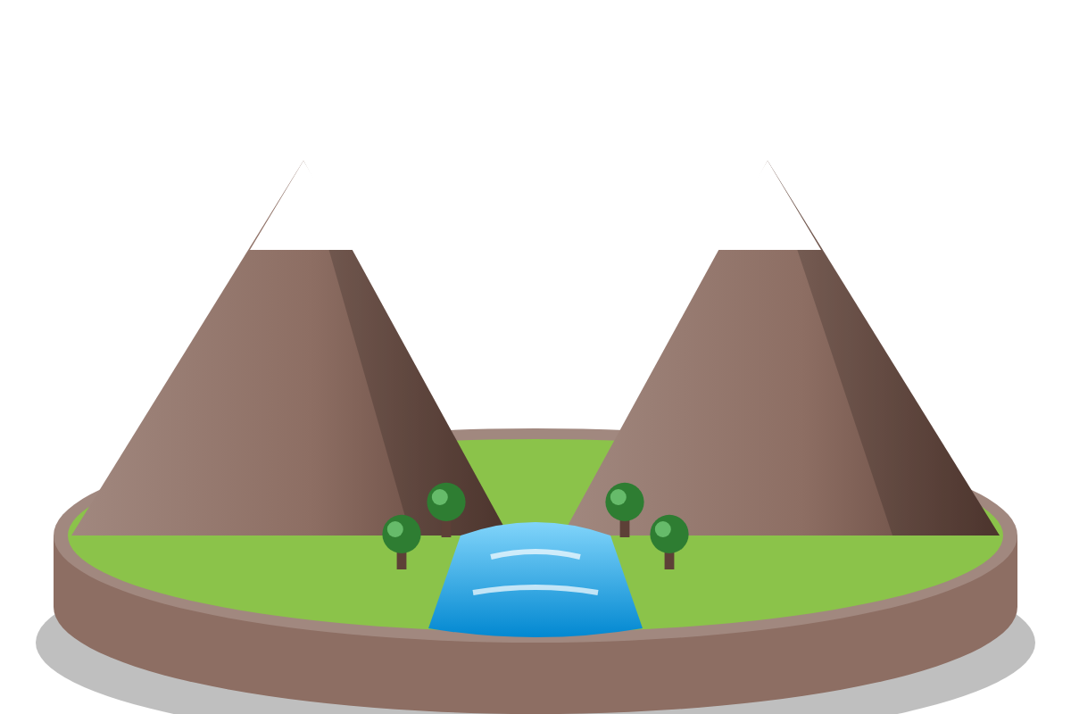

مراجعة الفصل الخامس: اليابسة والماء 🏔️💧
قطرة الماء: مرحبًا يا بطلات! نراجع اليوم أشكال اليابسة والماء… كل إجابة صحيحة نجمة ⭐
المادة: العلوم
الصف: الثاني الابتدائي
المراجعة: صفحات ١٣٢–١٣٥
اليوم: ........ التاريخ: ..../..../١٤٤٨هـ
إعداد وتنفيذ: أ/ شامه البقمي
Notes:
غلاف المراجعة (دقيقة). اكتبي اليوم والتاريخ. قسّمي الطالبات مجموعات، وكل إجابة صحيحة نجمة للمجموعة.

Slide 2
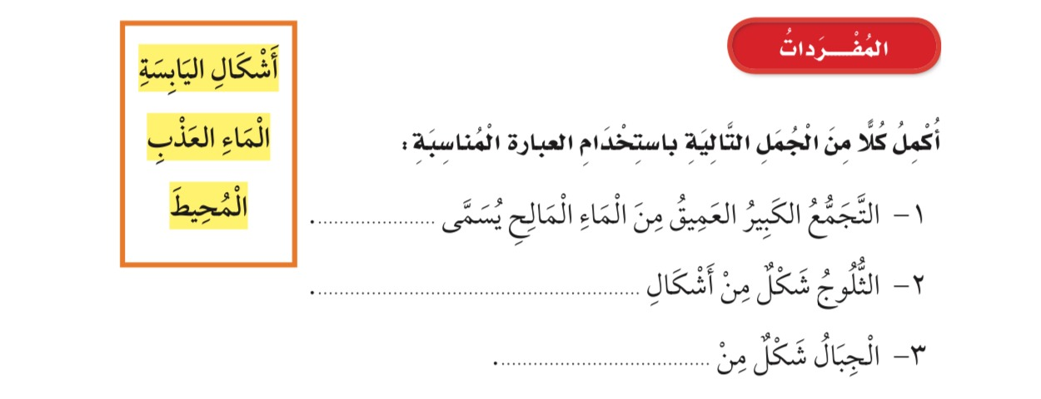
الاستراتيجية: الحل على صفحة الكتاب – صندوق الكلمات
المفردات: الحل على كتابي
السؤال ١–٣
حل السؤال ١ ✍️
حل السؤال ٢ ✍️
الْمُحِيطَ
حل السؤال ٣ ✍️
الْمَاءِ الْعَذْبِ
أَشْكَالِ الْيَابِسَةِ
قطرة الماء: اقرئي الجملة، واختاري العبارة من الصندوق، ثم اضغطي الزر لنكتبها في الكتاب!
أ/ شامه البقمي
صفحة ١٣٢
Notes:
المفردات (ص١٣٢): أكمل كلًّا من الجمل باستخدام العبارة المناسبة من الصندوق (أشكال اليابسة، الماء العذب، المحيط).
اضغطي «حل السؤال» فيُكتب الحل بالأحمر في الفراغ على صفحة الكتاب مع صوت ونجمة.
الإجابات: ١ المحيط، ٢ الماء العذب (الثلوج شكل من أشكال الماء العذب)، ٣ أشكال اليابسة.

Slide 3
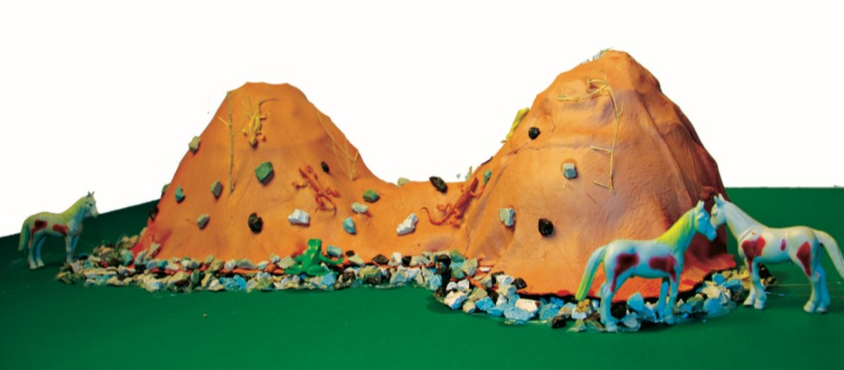
الاستراتيجية: قراءة الصور – النماذج
أَعْمَلُ نَمُوذَجًا
السؤال ٤
٤- أَعْمَلُ نَمُوذَجًا. مَاذَا يُبَيِّنُ هَذَا النَّمُوذَجُ؟
من كتابي – ص١٣٣
جبل ⛰️
جبل ⛰️
الإجابة: يبيّن أشكالًا من اليابسة: جبالًا مرتفعة، وأرضًا مستوية (سهلًا) حولها.
أرض مستوية 🌿
قطرة الماء: انظري إلى النموذج… أين المرتفع؟ وأين المستوي؟
أ/ شامه البقمي
صفحة ١٣٣
Notes:
السؤال ٤ (ص١٣٣) – أعمل نموذجًا: اضغطي على السؤال لتظهر الإجابة، ثم كل نقرة تضع اسمًا على النموذج.
الإجابة من إعداد العرض اعتمادًا على صورة الكتاب؛ عدّليها إن شئتِ (يمكن أن تقول الطالبات: جبل وتل).

Slide 4
الاستراتيجية: المقارنة – شكل ڤن
أُقَارِنُ: الْجَبَلُ وَالتَّلُّ
السؤال ٥
٥- أُقَارِنُ. فِيمَ يَتَشَابَهُ الْجَبَلُ وَالتَّلُّ، وَفِيمَ يَخْتَلِفَانِ؟
فيمَ يتشابهان؟ 🤝
كلاهما منطقة مرتفعة من اليابسة
التَّلُّ
الْجَبَلُ
فيمَ يختلفان؟ ↕️
أقل ارتفاعًا من الجبل
مرتفع جدًّا 🏔️
أ/ شامه البقمي
صفحة ١٣٣
Notes:
السؤال ٥ (ص١٣٣) – أقارن: اضغطي «فيمَ يتشابهان؟» ثم «فيمَ يختلفان؟».
التشابه: كلاهما منطقة مرتفعة من اليابسة. الاختلاف: الجبل مرتفع جدًّا، والتل أقل ارتفاعًا منه (من الدرس الأول ص١١٨–١١٩).

Slide 5
الاستراتيجية: بطاقات الوصف – من أنا؟
أَصِفُ أَشْكَالَ الْيَابِسَةِ
السؤال ٦
٦- أَصِفُ الْأَشْكَالَ الْمُخْتَلِفَةَ لِلْيَابِسَةِ.
الْوَادِي
السَّهْلُ
التَّلُّ
الْجَبَلُ
أرض منخفضة بين الجبال أو التلال
أرض منبسطة واسعة
منطقة مرتفعة، أقل ارتفاعًا من الجبل
منطقة مرتفعة جدًّا من اليابسة
قطرة الماء: اضغطي اسم الشكل لتقرئي وصفه… ثم صفيه بكلماتك!
أ/ شامه البقمي
صفحة ١٣٣
Notes:
السؤال ٦ (ص١٣٣): اطلبي من الطالبة وصف كل شكل أولًا، ثم اضغطي اسمه ليظهر الوصف (من الدرس الأول) ونجمة.

Slide 6
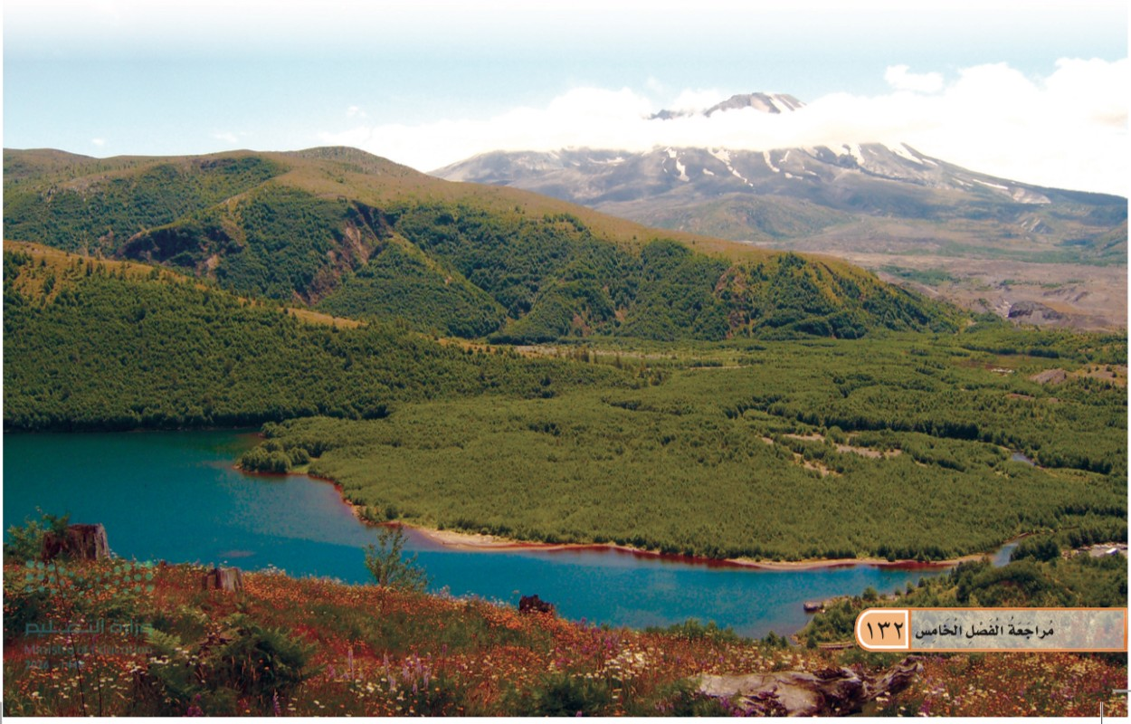
الاستراتيجية: السبورة المنظمة – التلخيص
الْفِكْرَةُ الْعَامَّةُ
السؤال ٧
٧- كَيْفَ أَصِفُ الْيَابِسَةَ وَالْمَاءَ عَلَى سَطْحِ الْأَرْضِ؟
💧 الْمَاءُ
🏔️ الْيَابِسَةُ
من كتابي – ص١٣٢
يغطي معظم سطح الأرض
جبال وتلال مرتفعة
عذب: أنهار وبحيرات وجداول
سهول منبسطة
مالح: بحار ومحيطات
وديان منخفضة
الإجابة: لليابسة أشكال مختلفة: جبال وتلال وسهول ووديان، والماء يغطي معظم سطح الأرض، منه العذب ومنه المالح.
أ/ شامه البقمي
صفحة ١٣٣
Notes:
السؤال ٧ – الفكرة العامة (ص١٣٣): السبورة المنظمة؛ كل نقرة تكتب صفًّا (يابسة / ماء)، ثم الإجابة الكاملة. استخدمي صورة الكتاب للإشارة إلى الجبل والسهل والبحيرة.

Slide 7
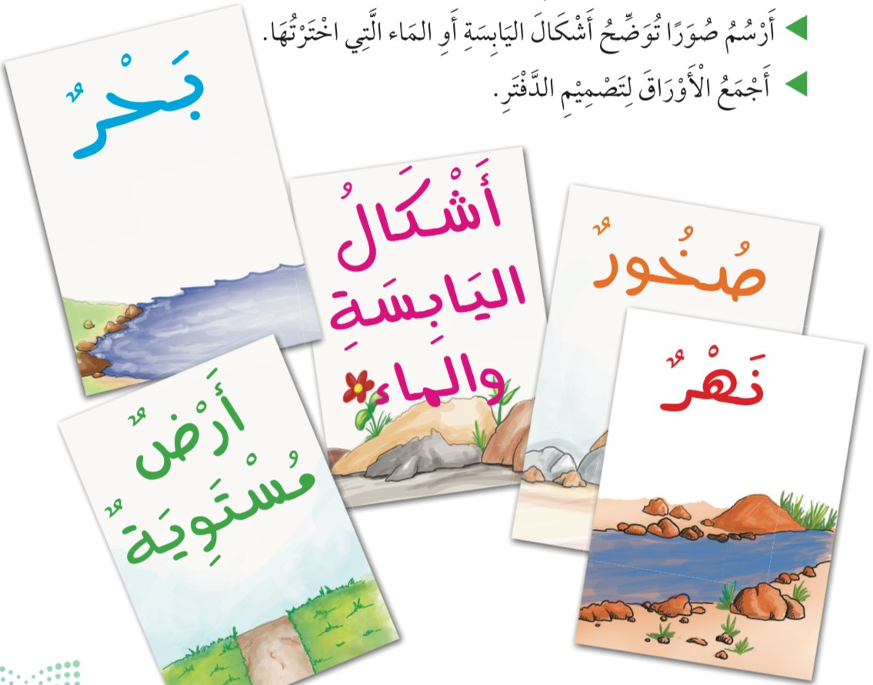
الاستراتيجية: التعلم بالمشروع – العلوم والفن
تَقْوِيمُ الْأَدَاءِ: أُصَمِّمُ دَفْتَرًا
تقويم الأداء
أُصَمِّمُ دَفْتَرًا يَتَضَمَّنُ صُوَرًا لِأَشْكَالِ الْيَابِسَةِ وَالْمَاءِ عَلَى سَطْحِ الْأَرْضِ.
من كتابي – ص١٣٤
أُفَكِّرُ فِي أَشْكَالِ الْيَابِسَةِ وَالْمَاءِ الَّتِي سَأَضَعُهَا فِي دَفْتَرِي.
١
أَكْتُبُ جُمْلَةً تُعَبِّرُ عَنِ الْيَابِسَةِ وَالْمَاءِ فِي كُلِّ وَرَقَةٍ.
٢
أَرْسُمُ صُوَرًا تُوَضِّحُ أَشْكَالَ الْيَابِسَةِ أَوِ الْمَاءِ الَّتِي اخْتَرْتُهَا.
٣
أَجْمَعُ الْأَوْرَاقَ لِتَصْمِيمِ الدَّفْتَرِ.
٤
بَحْرٌ
نَهْرٌ
صُخُورٌ
أَرْضٌ مُسْتَوِيَةٌ
جَبَلٌ
أ/ شامه البقمي
صفحة ١٣٤
Notes:
تقويم الأداء (ص١٣٤): خطوات الكتاب تظهر خطوة مع كل نقرة، ثم أوراق مقترحة لعناوين الدفتر (من صورة الكتاب + «جبل»).
يُنفَّذ داخل الحصة بالمجموعات أو واجبًا منزليًّا.

Slide 8
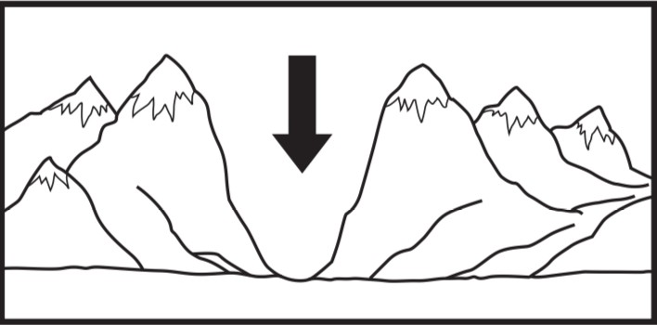
الاستراتيجية: اختيار من متعدد – التحقق الذاتي
نَمُوذَجُ اخْتِبَارٍ
سؤال ١ من ٣
من كتابي – ص١٣٥
١- يُشِيرُ السَّهْمُ الَّذِي فِي الصُّورَةِ إِلَى:
✘
أ. أَرْضٍ مُسْتَوِيَةٍ
✘
ب. تَلٍّ
✔
ج. وَادٍ
✘
د. جَبَلٍ
لماذا؟ 💡
الوادي أرض منخفضة بين الجبال.
أ/ شامه البقمي
صفحة ١٣٥
Notes:
نموذج اختبار (ص١٣٥) – السؤال ١ بنص الكتاب. تضغط الطالبة على اختيار: الصحيح ✔ ونجمة ورنين، والخاطئ ✘ وصوت «حاولي مرة أخرى». ثم زر «لماذا؟».
الإجابة الصحيحة: ج. وَادٍ.

Slide 9
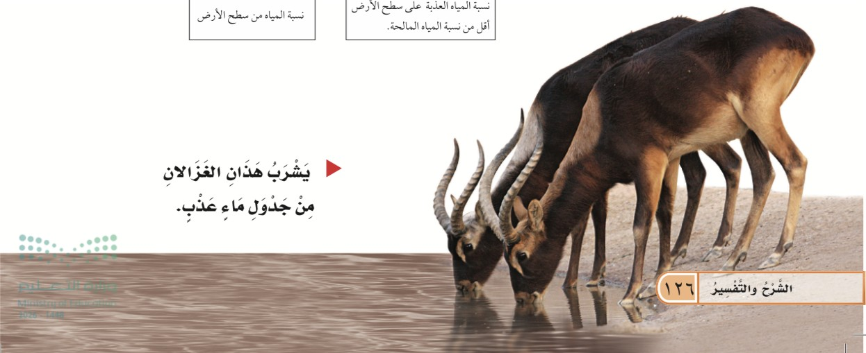
الاستراتيجية: اختيار من متعدد – التحقق الذاتي
نَمُوذَجُ اخْتِبَارٍ
سؤال ٢ من ٣
صورة توضيحية من كتابي – ص١٢٦
٢- الْغَزَالُ يَشْرَبُ مَاءَ النَّهْرِ. أَيُّ أَشْكَالِ الْمَاءِ لَا يَسْتَطِيعُ الْغَزَالُ أَنْ يَشْرَبَ مِنْهُ؟
✘
أ. الْبُحَيْرَةُ
✔
ب. الْمُحِيطُ
✘
ج. الْجَدْوَلُ
✘
د. الْعَيْنُ
لماذا؟ 💡
لأنّ ماء المحيط مالح لا يصلح للشرب.
أ/ شامه البقمي
صفحة ١٣٥
Notes:
نموذج اختبار (ص١٣٥) – السؤال ٢ بنص الكتاب. تضغط الطالبة على اختيار: الصحيح ✔ ونجمة ورنين، والخاطئ ✘ وصوت «حاولي مرة أخرى». ثم زر «لماذا؟».
الإجابة الصحيحة: ب. الْمُحِيطُ. (الصورة بجانب السؤال توضيحية؛ السؤال في الكتاب بلا صورة)

Slide 10
الاستراتيجية: اختيار من متعدد – التحقق الذاتي
نَمُوذَجُ اخْتِبَارٍ
سؤال ٣ من ٣
٣- يَأْتِي الْمَاءُ الْجَارِي فِي الْأَنْهَارِ وَالْجَدَاوِلِ مِنْ ذَوَبَانِ الثُّلُوجِ عَلَى:
✘
أ. الْآبَارِ
✔
ب. الْجِبَالِ
✘
ج. الْبِحَارِ
✘
د. الْأَشْجَارِ
لماذا؟ 💡
تذوب الثلوج على قمم الجبال فتجري مياهها في الأنهار والجداول.
أ/ شامه البقمي
صفحة ١٣٥
Notes:
نموذج اختبار (ص١٣٥) – السؤال ٣ بنص الكتاب. تضغط الطالبة على اختيار: الصحيح ✔ ونجمة ورنين، والخاطئ ✘ وصوت «حاولي مرة أخرى». ثم زر «لماذا؟».
الإجابة الصحيحة: ب. الْجِبَالِ. (الصورة بجانب السؤال توضيحية؛ السؤال في الكتاب بلا صورة)

Slide 11
أحسنتنّ يا بطلات اليابسة والماء! ⭐
عدّي نجوم مجموعتك… من الفائزة؟ 🏆
🎁
إعداد وتنفيذ: أ/ شامه البقمي
Notes:
الختام: الكنز يدور وتتطاير النجوم. عدّي نجوم كل مجموعة وكرّمي الفائزة.

